Slide 1
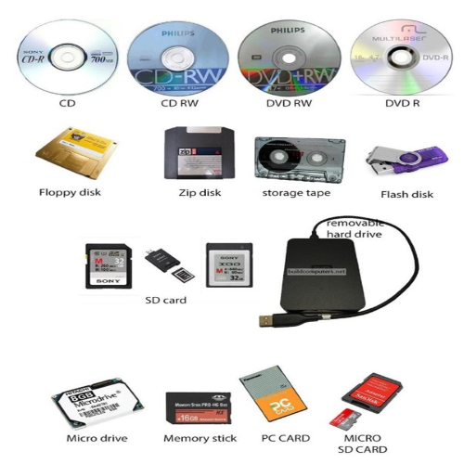

Носители на информация
Видове и правила за работа
Проект "Отворено учебно съдържание по програмиране и ИТ", СофтУни Фондация
Компютърно моделиране и ИТ
https://github.com/BG-IT-Edu
5 клас

Slide 2
Съдържание
͏Носител на информация (НИ)
Най-често използвани НИ
͏͏Устройства за достъп до НИ
͏͏͏Логическо и физическо име на НИ
͏Правила за работа с НИ͏

Slide 3
Носители на информация
HDD, SSD, CD, DVD, Флаш памет, Карта памет

Slide 4
Носители на информация
Носител на информация (Data Storage) – средство за трайно съхраняване на информация
Служи за:
Съхраняване на данните след изключване на компютъра
Прехвърляне на информация към други компютри

Slide 5
Често използвани НИ
Твърди дискове (Hard Disk Drive, HDD) – външни и вътрешни
Дискети – (Floppy Disk Drive, FDD) – сега почти не се ползват
Солиден диск (Solid-State Drive, SSD)
Оптични дискове – Compact Disc (CD) и Digital Versatile Disc (DVD)
Флаш памет (Flash)
Карта памет (Memory Card)

Slide 6
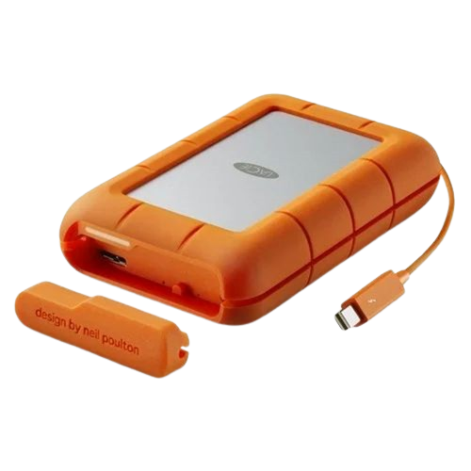
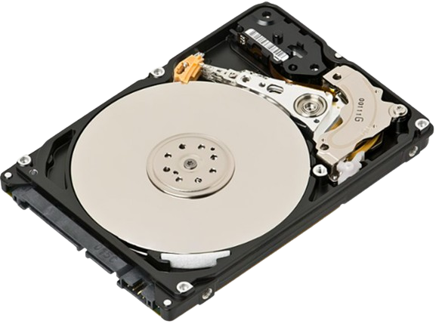
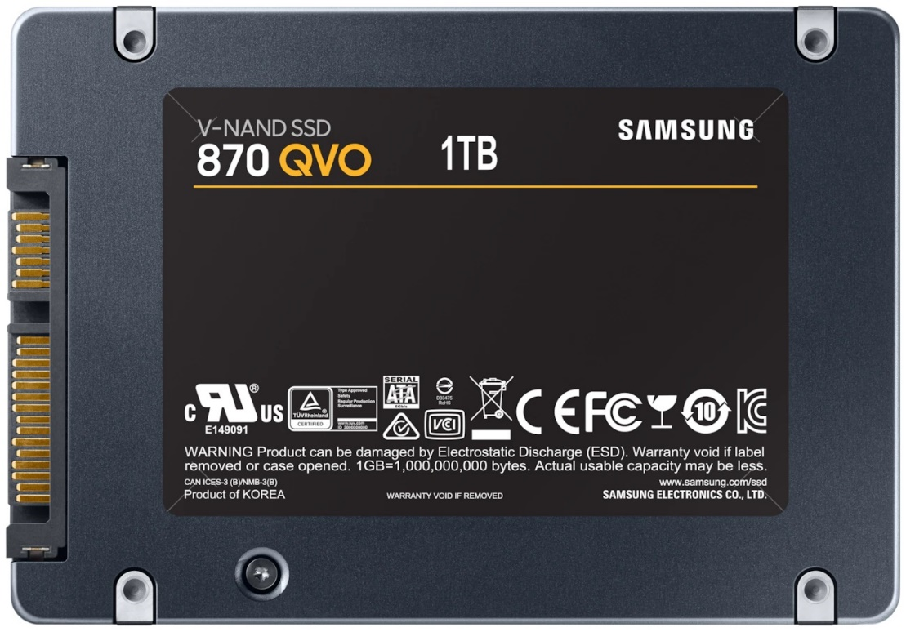
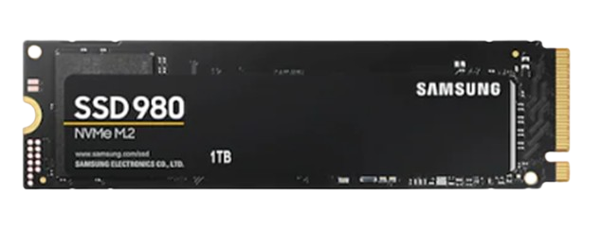
Твърди дискове и статични дискове
HDD,
вътрешен
HDD, външен
SSD, тип SATA
SSD, тип М.2

Slide 7
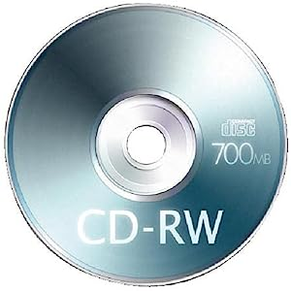

Оптични дискове
Видове оптични дискове:
͏Compact Disc (CD), 720 MB
͏Digital Versatile Disc, (DVD), 4.2 GB
Означения:
CD-R, DVD-R – допуска еднократен запис
CD-RW, DVD-RW – възможност за многократен запис

Slide 8
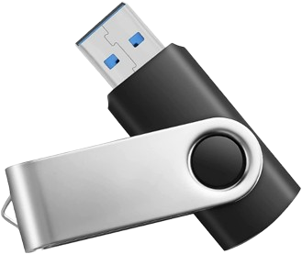
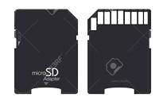
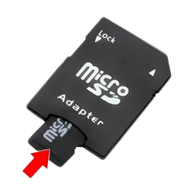
Флаш и карти памет
Флаш памет – външна памет, за четене/запис се използва USB порт на компютъра
Карта памет – различни стандарти SD, Mini SD, Micro SD
Адаптер – уеднаквяване на интерфейса на различните модели карти памет

Slide 9
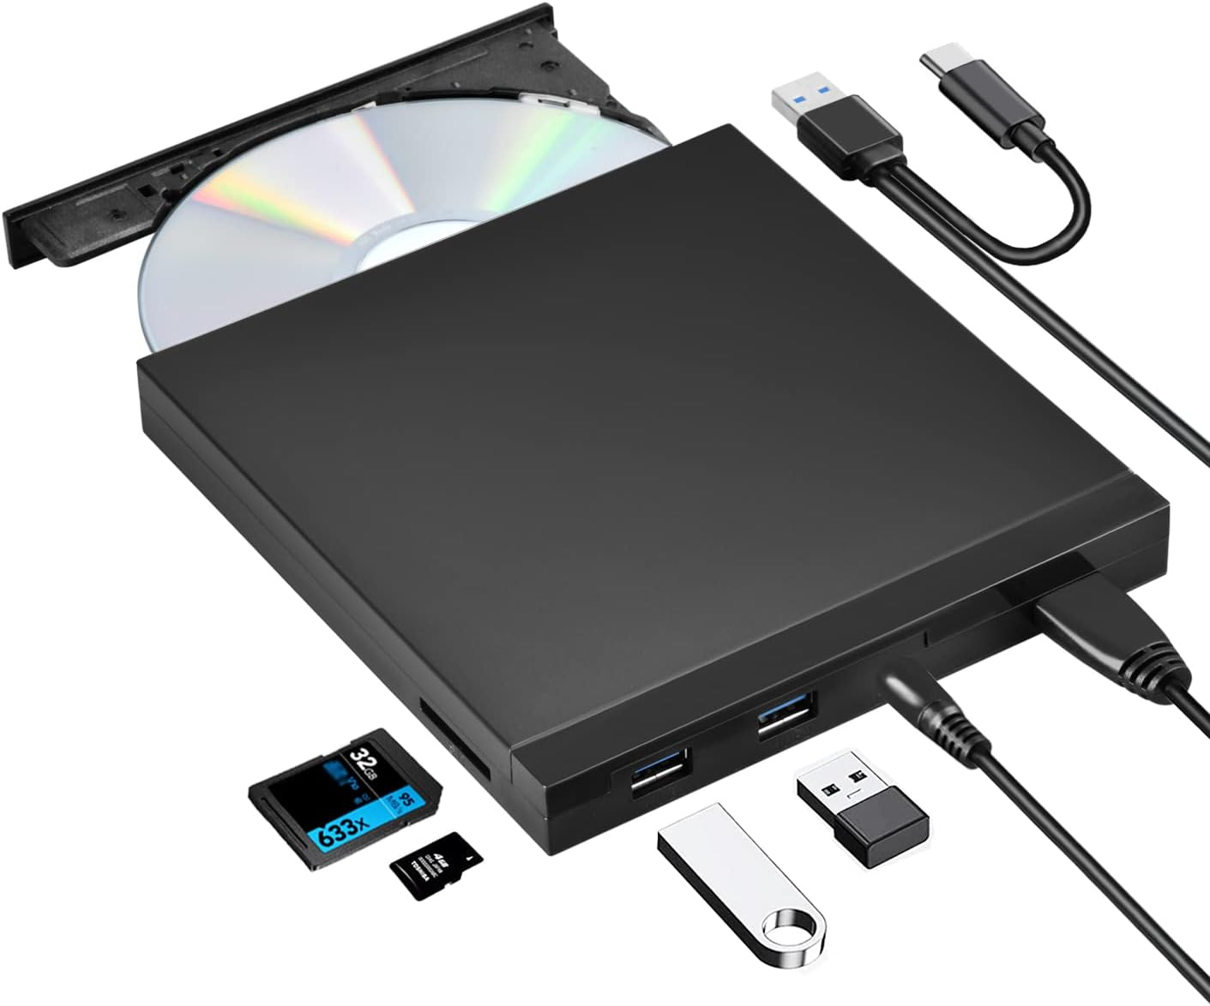
Устройства за достъп до НИ
Физически и логически имена на устройства

Slide 10
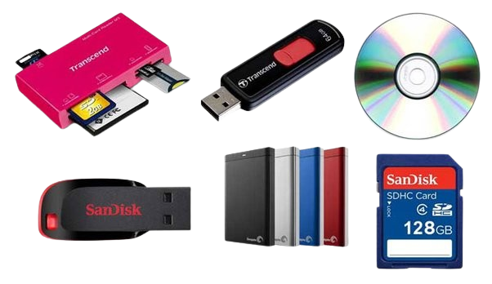
Устройства за достъп до НИ
Всеки носител на информация се управлява от устройство за достъп до информацията в него
Всяко устройство има:
Физическо име
Логическо име

Slide 11
Физическо име на устройство
Физическото име показва типа на конкретното устройство – HDD, FDD, CD- DVD, Memory Card
Отнася се до хардуера и драйверите на ОС
Драйверите управляват НИ и освобождават потребителя от грижата за спецификата на хардуера

Slide 12
Логическо име на устройство (1)
Логическото име се задава от ОС
Един физически НИ може да е разделен на няколко логически дяла, като всеки дял си има логическо име
Отнася се до управлението на информацията в папки и файлове
Не зависи от вида на устройството

Slide 13
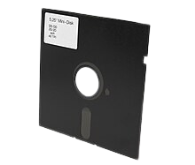
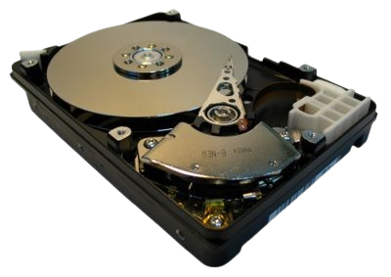
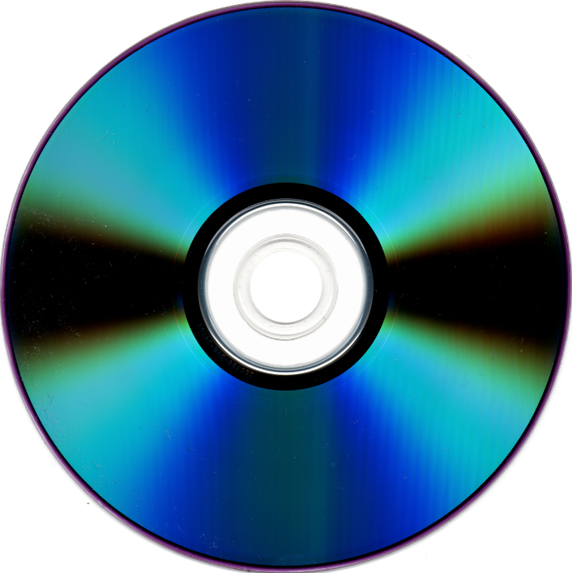
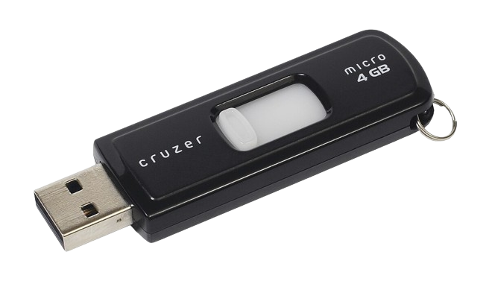
Логическо име на устройство (2)
Обичайни логически имена:
A:, B: – за дискети
C:, D: – за твърди дискове
D:, E: – за CD, DVD
D:, E:, F: – за флаш и карти памет

Slide 14
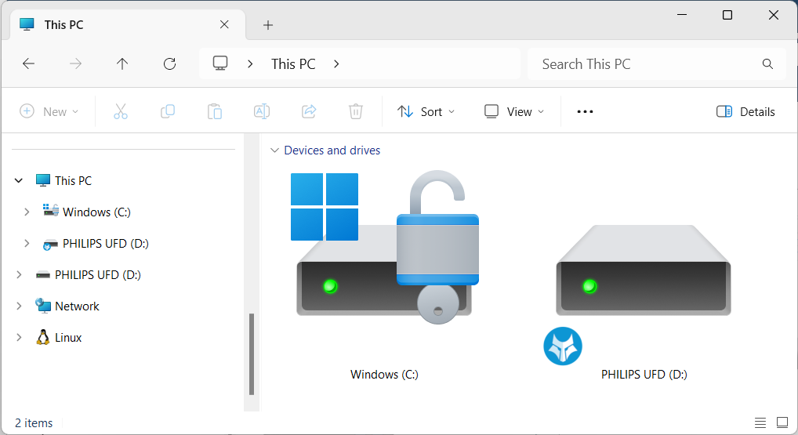
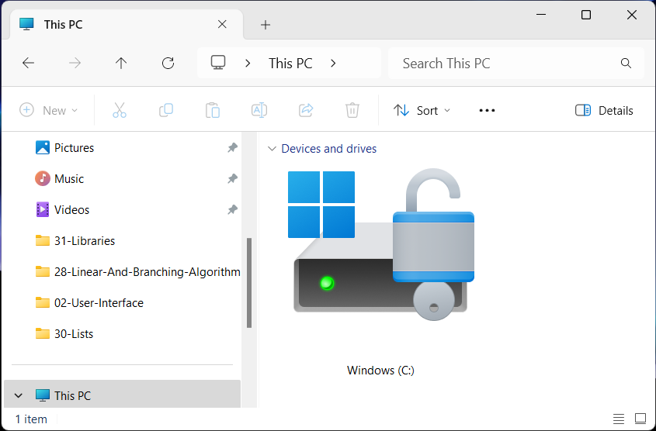
Физическо и логическо име на устройство
Физическо име
Локален диск
Премахваеми НИ
Логическо име C:

Slide 15
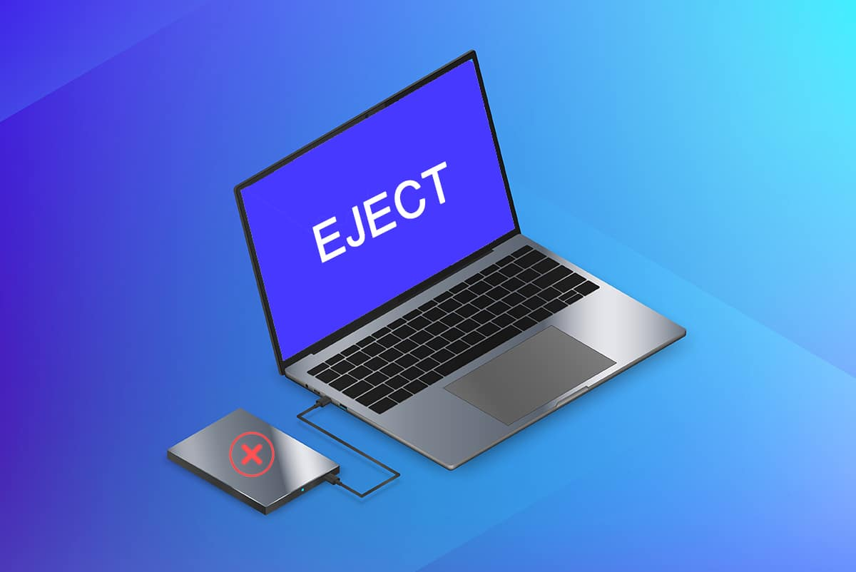
Правила за работа с НИ
Правила за работа и хардуерни особености на НИ

Slide 16
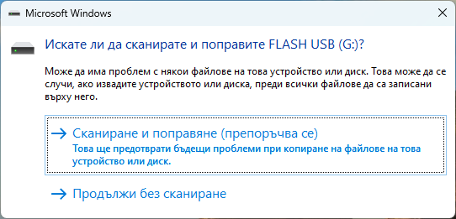
Правила за работа с НИ (1)
Не поставяйте НИ в близост до отоплителни уреди
Предпазвайте оптичните дискове от надраскване, замърсяване и огъване
Поставяйте НИ правилно в устройствата за четене/запис
Проверявайте НИ за грешки в записаната информация и ги поправяйте

Slide 17
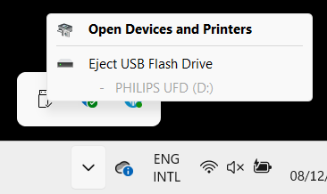
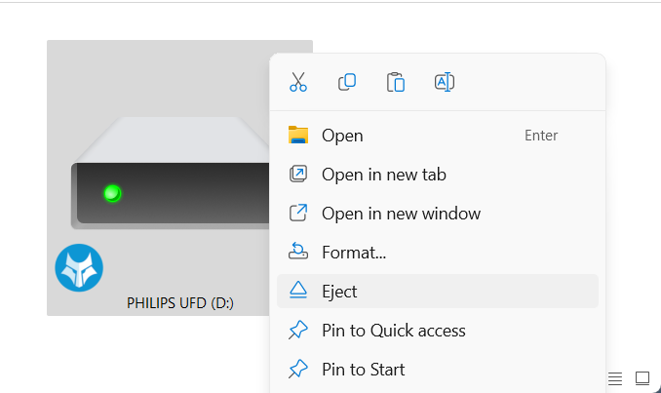
Правила за работа с НИ (2)
Изваждайте премахваемите НИ с предварителна команда към ОС
От контекстното меню изберете [Извади/Eject]
Или укажете от лентата с програмите на фонов режим
Изберете носителя

Slide 18

Обобщение
Носител на информация – служи за трайно съхраняване на информация
Видове – HDD, SSD, CD, DVD, флаш и карта памет
Всеки НИ има физическо и логическо име
Правила за работа с НИ:
Правилно поставяне/изваждане
Предпазване от отоплителни уреди за CD и DVD
…
…
…

Slide 19
Въпроси?
Проект "Отворено учебно съдържание по програмиране и ИТ", СофтУни Фондация (лиценз CC-BY-NC-SA)
Notes:
19

Slide 20


Лиценз
Този курс (презентации, примери, демонстрационен код, упражнения, домашни, видео и други активи) представлява свободно учебно съдържание и се разпространява под свободен лиценз CC-BY-NC-SA
Проект "Отворено учебно съдържание по програмиране и ИТ" към Фондация "Софтуерен университет":
https://github.com/BG-IT-Edu
Notes:
20

